Slide 1
Информатика и ИТ
7
класс
КОДИРОВАНИЕ ИНФОРМАЦИИ ПРИ ПОМОЩИ ДВУХ ЗНАКОВ.
КОДИРОВАНИЕ ЗВУКА.

Slide 2
ПЛАН УРОКА
Проверка самостоятельной работы
Звуковая информация
Источники звука
Способы представления звука
Дискретизация звука
Примеры задач

Slide 3
ПРОВЕРКА САМОСТОЯТЕЛЬНОЙ РАБОТЫ
1. Скольких различных цветов могут быть пиксели растрового изображения, имеющего размер 128 x 256 пикселей и занимающего на диске 24 Кбайта?
Решение:
M = i · X · Y → i = M : (X · Y )
X · Y = 128 · 256 = 32 768 точек
24 Кбайт = 24 · 1024 · 8 = 196 608 бит
196 608 : 32 768= 6 бит
K= 2^{i} → 2⁶ = 64 цвета
Ответ: 64 цвета

Slide 4
ПРОВЕРКА САМОСТОЯТЕЛЬНОЙ РАБОТЫ
2. Для хранения растрового изображения размером 32 x 32 пикселя потребовалось1024 байт памяти.
Каково максимально возможное число цветов в палитре изображения?
Решение:
M = i · X · Y → i = M : (X · Y )
X · Y = 32 · 32 = 1024 точек
1024 байт = 1024 · 8 =8 192 бит
8 192 : 1024 = 8 бит
K= 2^{i} → 2⁸ = 256 цвета
Ответ: 256 цвета

Slide 5
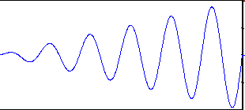
ЗВУКОВАЯ ИНФОРМАЦИЯ
ЗВУК представляет собой распространяющуюся волну в воздухе, воде или другой среде с непрерывно меняющейся амплитудой и частотой .

Slide 6
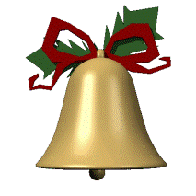
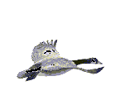
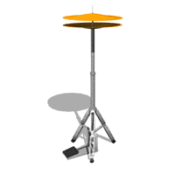
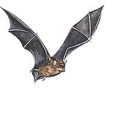
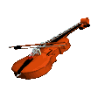
ИСТОЧНИКИ КОЛЕБАНИЙ
ИСТОЧНИКИ ЗВУКА
Частота
16 Гц
22000 Гц

Slide 7
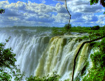
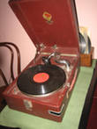
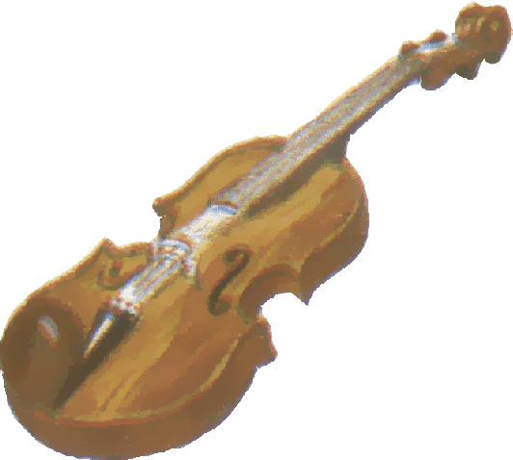
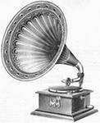
ПРИМЕРЫ НЕПРЕРЫВНОГО ЗВУКА

Slide 8
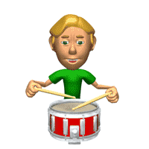
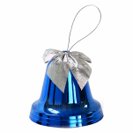
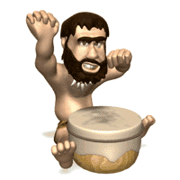
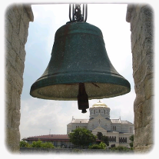
ЗВУКОВАЯ ИНФОРМАЦИЯ
Громкий звук
Тихий звук

Slide 9
Чем больше амплитуда, тем громче звук. Чем больше частота, тем выше тон.
ЗВУКОВАЯ ИНФОРМАЦИЯ
Notes:
Предлагается определить физическую природу звука, характеристики звуковой волны.

Slide 10
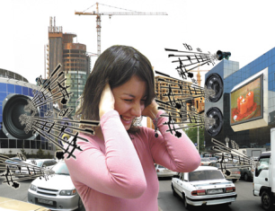
УРОВНИ ГРОМКОСТИ ЗВУКА ОТ РАЗНЫХ ИСТОЧНИКОВ
Источник звука | Уровень
Спокойное дыхание | Не воспринимается
Шёпот | 10
Шелест листьев | 17
Перелистывание газет | 20
Прибой на берегу | 40
Разговор | 60
Работающий пылесос | 80
Концерт рок-музыки | 100
Реактивный двигатель | 110
Выстрел из орудия | 120
Болевой порог | 140
Notes:
Ухо человека имеет порог слышимости, т.е. минимальную интенсивность звука, которую в состоянии слышать человек. Величина порога в тишине будет минимальной, а при наличии шума будет повышаться.
Волны какой частоты вызывают у человека звуковые ощущения?
Звук громкостью свыше 180 дБ может даже вызвать разрыв барабанной перепонки.

Slide 11
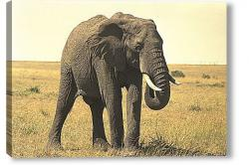
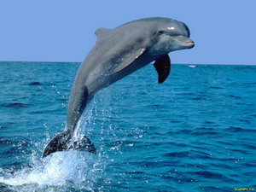
Человеческое ухо воспринимает звук с частотой от 20 колебаний в секунду (низкий звук) до 20 000 колебаний в секунду (высокий звук).
ЗВУКОВАЯ ИНФОРМАЦИЯ
Звуковые колебания
Инфразвук
Ультразвук
20 Гц
20 000 Гц
Notes:
Диапазон слышимости звуковых частот для человека определяется от 20 Гц до 20000 Гц. Инфразвук и ультразвук человеческое ухо не улавливает, в отличии от некоторых представителей животного мира. (Инфразвук – слоны, ультразвук – дельфины)

Slide 12
Человек воспринимает звуковые волны в форме звука различной громкости и тона.
ЗВУКОВАЯ ИНФОРМАЦИЯ
Амплитуда
Время
Чем больше частота колебаний, тем выше тон звука
Чем больше амплитуда звуковой волны,
тем громче звук.
Низкий
тихий
звук
Высокий громкий звук

Slide 13
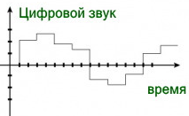
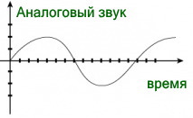
СПОСОБЫ ПРЕДСТАВЛЕНИЯ ЗВУКА
Аналоговый
Дискретный
физическая величина принимает бесконечное множество значений, причем они изменяются непрерывно.
физическая величина принимает конечное множество значений, причем они изменяются скачкообразно.
Виниловая пластинка (звуковая дорожка изменяет свою форму непрерывно)
Аудиокомпакт-диск (звуковая дорожка содержит участки с разной отражающей способностью)

Slide 14
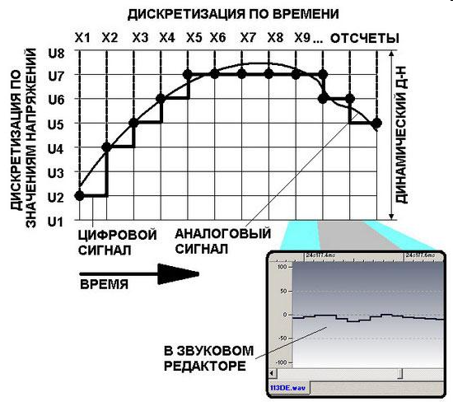
ДИСКРЕТИЗАЦИЯ ЗВУКА
Чтобы обрабатывать звук на компьютере, его надо дискретизировать
Это значит, что звуковая волна разбивается на отдельные маленькие временные участки, причем для каждого такого участка устанавливается определенный уровень громкости.

Slide 15
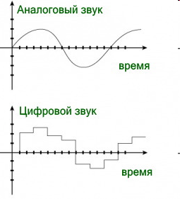
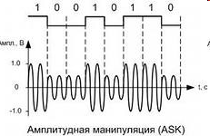
ДИСКРЕТИЗАЦИЯ ЗВУКА
Дискретный сигнал в компьютере с помощью звуковой карты превращается в последовательность нулей и единиц.

Slide 16
ДИСКРЕТИЗАЦИЯ ЗВУКА
Качество цифрового звука зависит от:
частоты дискретизации - количество измерений звукового сигнала за одну секунду.
(Гц, кГц; диапазон 8000 -48 000 Гц)
глубины кодирования звука - это количество бит, выделяемых для кодирования уровней интенсивности звука.
(8, 16 бит; N=2^{i} ⇒ 256, 65536 уровней интенсивности звука)

Slide 17
ЧАСТОТА ДИСКРЕТИЗАЦИИ ( h ) – это количество измерений входного сигнала (громкости звука) за 1 секунду. Частота измеряется в герцах ( Гц). Одно измерение за 1 секунду соответствует частоте 1 Гц. 1000 измерений за 1 секунду - 1 килогерц (кГц). Характерные частоты дискретизации аудиоадаптеров: 11 кГц; 22 кГц и 44,1 кГц.
ДИСКРЕТИЗАЦИЯ ЗВУКА

Slide 18
Глубина кодирования звука (i) ( или разрядность регистра адаптера) – это количество бит, которое необходимо для кодирования дискретных уровней громкости цифрового звука.
ДИСКРЕТИЗАЦИЯ ЗВУКА

Slide 19
=
ИНФОРМАЦИОННЫЙ ОБЪЕМ ЦИФРОВОГО ФАЙЛА
Информационный
объем
звукового файла
(бит)
частота
дискретизации
(Гц)
глубина
кодирования
звука
(бит)
время
звучания
(сек)
*
1 –моно
или
2 - стерео
*
*
Iзвука = k * i * t *
1 – моно
или
2 - стерео

Slide 20
ПРИМЕРЫ ЗАДАЧ
1. Определить размер в байтах цифрового аудиофайла, время звучания которого составляет 10 секунд при частоте дискретизации 22,05 кГц и разрешении 8 бит.
Решение: Формула для расчета размера в байтах :
V = t · h · I /8, (для перевода в байты полученную величину надо разделить на 8 бит).
22,05 кГц = 22,05 · 1000 Гц = 22050 Гц.
V = t · h · I /8 = 22050 · 10 · 8/8=220500 байт.
Ответ: размер файла 220500 байт.

Slide 21
ПРИМЕРЫ ЗАДАЧ
2. Оцените информационный объем моноаудиофайла длительность звучания которого 10 секунд, глубина кодирования звука 16 бит, а частота дискретизации 44 кГц. Ответ выразите в Кбайтах.
Решение: Формула для расчета размера в байтах :
V = t · h · I /8, (для перевода в байты полученную величину надо разделить на 8 бит).
44 кГц = 44·1000 Гц = 44 000 Гц.
V = t · h · I /8 = 44000·10·16/8/1024=859,375 байт.
.
Ответ: 859,375 Кбайт
Notes:
Iзвука=44000*16*10*1=17.040.000 бит=880.000 байт=859,375 Кбайт

Slide 22
ЗАКРЕПЛЕНИЕ
1. Производится четырехканальная (квадро) звукозапись с частотой дискретизации 48 кГц и 32-битным разрешением. Запись длится 2 минуты, её результаты записываются в файл, сжатие данных не производится. Какая из приведённых ниже величин наиболее близка к размеру полученного файла?
A) 15 Мбайт B) 27 Мбайт C) 42 Мбайт D) 88 Мбайт
Решение: Формула для расчета размера: V = t · h · I
48 кГц = 48·1000 Гц = 48 000Гц.
V = t · h · I · 4/8/1024/1024 = 2·60·48000·32·4/8/1024/1024=87,9.
Ответ: размер файла 220500 байт.
Ответ: D
Notes:
Iзвука=48000*32*120*4=737.280.000 бит=92.160.000 байт=90.000 Кбайт=87,89 Мбайт

Slide 23
ЗАКРЕПЛЕНИЕ
2. Какова длительность звучания моноаудиофайла низкого качества (частота дискретизации 8000 Гц, глубина кодирования 8 бит) при его объеме 1200 Кбайт?
Решение: Формула для расчета размера в байтах :
V = t · h · I /8, t = V/( h · I /8)
1200 Кбайт = 1200·1024·8 бит
Ответ: 153,6 сек.
Notes:
1 вариант: t=Iзвука/(k*i*1)=5.25*1024*1024*8/(44100*8)=124,8 сек=2 мин 4 сек
2 вариант: t=Iзвука/(k*i*1)=1200*1024*8/(8000*8)=153,6 сек=2 мин 33 сек

Slide 24
ЗАДАНИЕ ДЛЯ САМОСТОЯТЕЛЬНОЙ РАБОТЫ
Определить объем памяти для цифрового аудиофайла, время звучания которого составляет 2 минуты при частоте дискретизации 44,1 кГц и разрешении 16 бит.
2. Объем свободной памяти на диске 5,25 Мбайт, глубина кодирования 8 бит. Звуковая информация записана с частотой дискретизации 44,1 кГц. Какова длительность звучания моноаудиофайла?

